Slide 1
Proyecto Final de Bootcamp: Big Data, Machine Learning y AI
Equipo : Data Divers
Amado Martínez | Jorge Arrojo | Juan David Pardo | Rolando Rodriguez | Santiago Bedoya

Slide 2
Bienvenidos y Bienvenidas
En esta clase, nos centraremos en conocer el lenguaje de Scala, para ello nos apoyaremos en todo lo aprendido en la clase de Fundamentos de Java y veremos específicamente los conceptos esenciales de programación en Scala.
Iniciemos!

Slide 3
Presentación
Resumen de Investigación:
Enfocamos nuestro estudio en el análisis de votaciones nominales de la Asamblea General de la ONU desde 1946 hasta 2024, destacando temas globales críticos:
Conflicto palestino (19% de los votos)
Armas nucleares (13%)
Control de armas y desarme (16%)
Colonialismo (18%)
Derechos humanos (17%)
Desarrollo económico (9%)
Base de Datos:
Utilizamos el dataset de Harvard University DataVerse, específicamente el United Nations General Assembly Voting Data.

Slide 4
Presentación
Enfoque Específico:
Nos centramos en las votaciones sobre el conflicto palestino y las opiniones consultivas relacionadas, en particular la opinión de 2004 (A/ES-10/273) sobre las consecuencias jurídicas de la construcción del muro israelí en territorio palestino.
Metodología de Análisis:
Aplicamos NLP a documentos legales y opiniones consultivas, utilizando BERT para el análisis de sentimientos y un modelo de Preguntas y Respuestas para inferir resultados de votaciones futuras, como la opinión consultiva en curso (A/Res/77/247).

Slide 5
Presentación
Diagrama del proceso de opinión consultiva desde la solicitud de UN
Opinión Consultiva a la Corte internación de Justicia
Votaciones Resoluciones Asamblea
General Naciones Unidas
Written Proceedings
Oral Proceedings
Rosolution UN
¿Resultado de la votación?
No
Detener el proceso
Análisis documental por parte de la ICJ de los insumos por parte de UN
Si
Si
Se adoptan las medidas
expuestas en la resolución
¿Es la corte competente?
No
Detener el proceso
Opinión Consultiva a la Corte internación de Justicia
Si
Se genera el Advisory Opinions y la votación de los jueces

Slide 6


Presentación
Objetivo del Modelo:
Predecir el resultado de futuras votaciones relacionadas con el conflicto palestino, basándonos en análisis de sentimiento y respuestas a preguntas legales específicas.
Corte Internacional
Justicia

Slide 7
Documentación de Archivos del Proyecto
Datos y Ficheros:
Dividimos los datos y ficheros en dos categorías principales:
Votaciones de la Asamblea General de la ONU:
Datos desde 1946 hasta 2014 provienen del Harvard University DataVerse y el repositorio United Nations General Assembly Voting Data.
Datos desde 2014 obtenidos mediante técnicas de Crawling y Scrapping de la Biblioteca Digital de la ONU (United Nations Digital Library).
Modelo de NLP para la opinión consultiva de la CIJ:
Datos de la Corte Internacional de Justicia, principalmente documentos en PDF de las opiniones consultivas de 2004 y 2023.

Slide 8
Documentación de Archivos del Proyecto
Datos y Ficheros:
Procesamiento y Estructuración de Datos:
Implementamos un sistema de Crawling con Selenium y WebDriver para extraer URLs y un sistema de Scrapping con lxml para procesar y almacenar los datos en formatos JSON y CSV.
Segmentamos y transformamos documentos PDF usando PyPDF2, permitiendo la organización de textos en formatos más manejables (texto plano y JSON).
Dificultades:
Encontramos desafíos con los documentos de Oral Proceedings debido a la calidad de digitalización, lo que limitó el alcance inicial del dataset.

Slide 9
Documentación de Archivos del Proyecto
Datos y Ficheros:
Archivos Clave:
Diversos archivos JSON y de texto plano consolidan la información de las opiniones consultivas y procedimientos, facilitando el manejo y análisis para el modelo de NLP.
Esquema de Consolidación de Datos:
Los documentos están organizados de manera que se pueda acceder y analizar eficientemente, considerando el objetivo de alimentar nuestro modelo de NLP para predecir resultados de votaciones futuras en la Asamblea General.

Slide 10
Arquitectura del DAaaS
Diseño y Estrategia del DAaaS:
Creamos una arquitectura pensando en escalar el proyecto a un sistema que sea capaz de evolucionar en una solución que permita universalizar la informa que se trata en el ámbito de las Naciones Unidades y por eso diseñamos una arquitectura escalable.
Para eso propusimos crear una aplicación web para mejorar el acceso y la difusión de información sobre asuntos tratados por la ONU, con capacidades de búsqueda, visualización, consulta y predicción de resoluciones basadas en documentos y recomendaciones. Incluir notificaciones en tiempo real sobre nuevas resoluciones, opiniones y votaciones. Además de un chat para realizar consultas sobre temas específicos que serán atendidos por IA Generativa

Slide 11
Arquitectura del DAaaS (Data as a Service)
Infraestructura y Almacenamiento:
Google Cloud Storage para almacenamiento de datos y documentos
Google Cloud SQL y Chroma DB para gestión de bases de datos
Load Balancers y Firewalls para gestión de tráfico y seguridad
Procesamiento de Datos:
Cloud Functions para ejecutar crawlers y scrappers
Cloud Scheduler para tareas programadas
DataPrep y BigQuery para Datawarehousing
ElasticSearch y Kibana para análisis de logs
Notificaciones y Monitoreos:
Firebase Cloud Messaging para notificaciones push
Configuración de retención de logs para análisis detallado

Slide 12



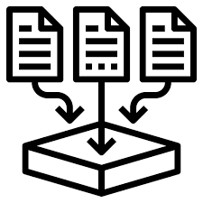

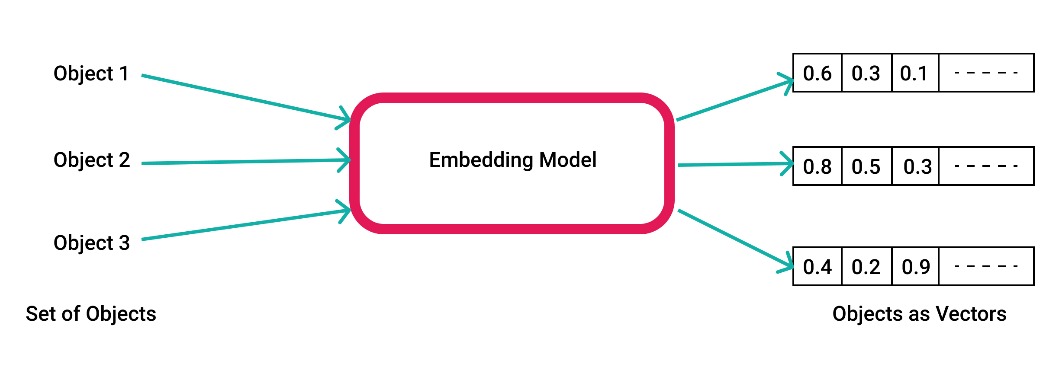


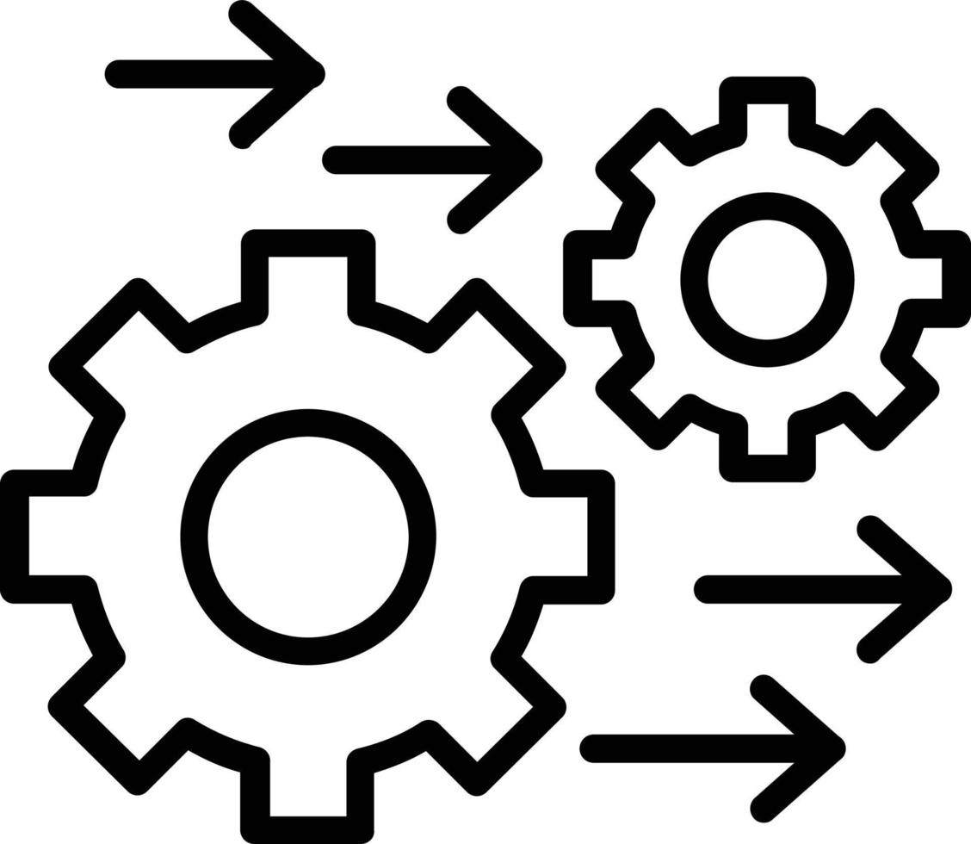

Arquitectura | Diagrama
Consulta Embedding
BD Vectorial
Chat asistente
Usuario
Consulta
Archivos de entrada
Búsqueda semántica
Procesamiento de consultas
Procesamiento
Predicciones de consultas

Slide 13
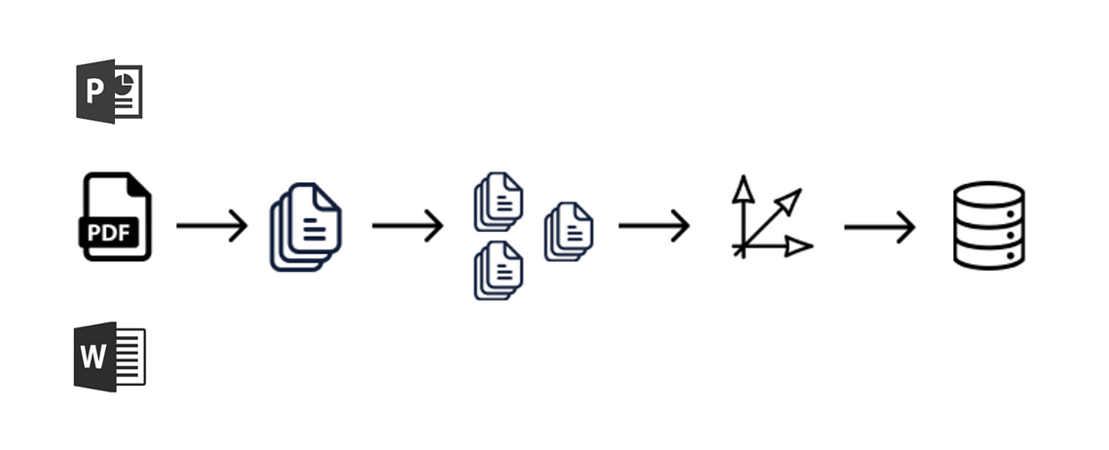
Arquitectura | Almacenamiento de documentos
Conversión a
embeddings
BD Vectorial
Convertir a textos
Dividir en trozos
Documentos

Slide 14
PMI (Project Management Institute)
Análisis exploratorio
Descripción general:
Utilizamos Tableau para realizar un análisis exploratorio de las votaciones de la Asamblea General de la ONU, partiendo de datos preprocesados almacenados en la carpeta 'dataverse_files’.
Proceso de Procesamiento:
Archivo: ProcesamientoDatasetUNVote.ipynb
Ajustes realizados: Unificación de nombres de países, unificación de formatos de votaciones y generación de registros para la resolución de 2024.
Estructura del Archivo de Tableau:
Botones desplegables permiten seleccionar temas y resoluciones.
Visualizaciones en un mapamundi reflejan las votaciones por país para la resolución seleccionada.

Slide 15
PMI (Project Management Institute)
Análisis exploratorio
Indicadores de Votaciones:
Indicadores centrales muestran votos de miembros permanentes y no permanentes del Consejo de Seguridad.
Visualización de votaciones de todos los estados miembros de la ONU.
Tablas de Distribución de Votaciones:
Una tabla muestra la distribución global de votaciones por tema.
Otra tabla ofrece detalles sobre cómo votaron los miembros permanentes en relación a ese tema.
Caso de Estudio:
Análisis de votaciones para las opiniones consultivas seleccionadas, incluyendo la respuesta de la corte y la distribución de votos de los miembros permanentes del Consejo de Seguridad.
Este análisis facilita una comprensión detallada de las dinámicas de votación y su impacto en decisiones internacionales.
Este contenido proporciona una visión integral de las votaciones de la ONU.

Slide 16
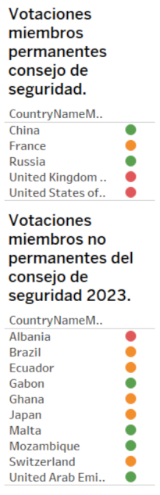
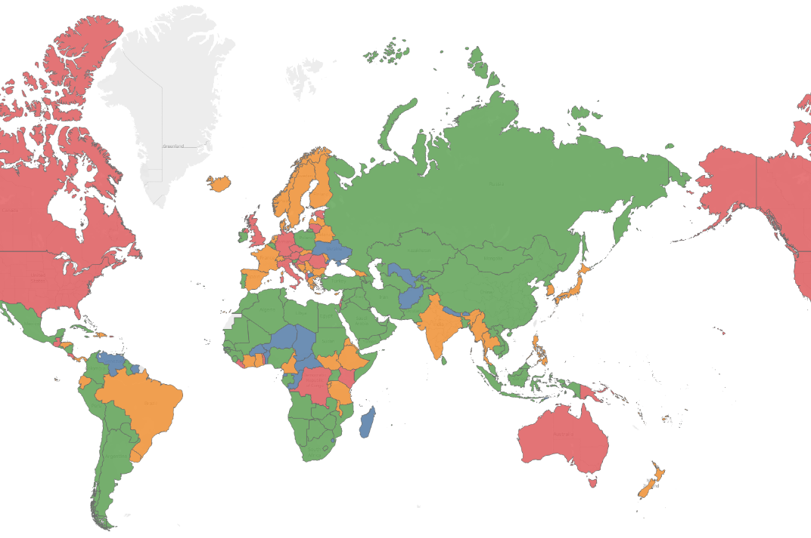
PMI (Project Management Institute)
Análisis exploratorio | Visualizaciones

Slide 17
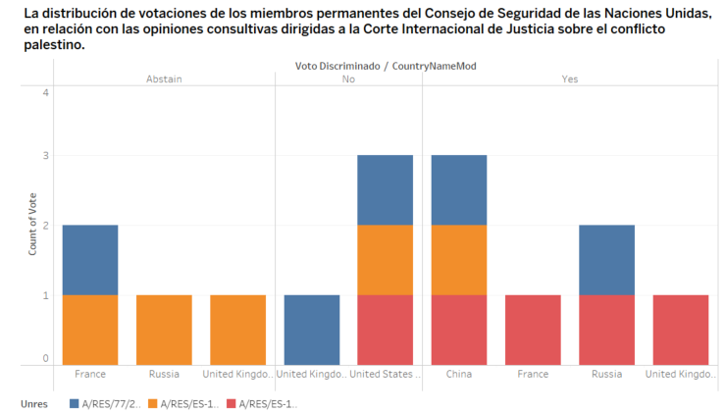
Análisis exploratorio | Visualizaciones

Slide 18
PMI (Project Management Institute)
Modelado
Análisis de Cardinalidad y Balanceo de Datos:
Utilización de funciones y gráficos para evaluar la diversidad y distribución de las clases en el dataset, asegurando un balance adecuado para un análisis efectivo.
Ngramas y Nube de Palabras:
Herramientas: Ngrams y Wordclouds.
Objetivos: Identificar patrones de palabras y frases clave, verificar la calidad de la data para iteraciones de preprocesamiento, y facilitar la comprensión de los temas predominantes.
Word Embeddings con Word2Vec:
Inicialización y Entrenamiento:
Definición de Parámetros: Tamaño de vector, contexto de ventana, frecuencia mínima de palabras.
Construcción del Vocabulario: A partir de un corpus preprocesado y tokenizado.
Entrenamiento del Modelo: Realizado durante 10 épocas para optimizar la representación vectorial del texto.

Slide 19
PMI (Project Management Institute)
Modelado
Word Embeddings con Word2Vec:
Operaciones Post-Entrenamiento:
Guardado y Carga: Modelo guardado como w2v_sg_model.pkl para reutilización futura sin reentrenamiento.
Validación: Función print_sim_words para mostrar palabras semánticamente similares y validar la efectividad del modelo.
Visualización de Embeddings:
Representación en 2D: Gráfica que muestra la agrupación semántica de palabras clave y sus similares para una interpretación visual clara de la semántica.

Slide 20
PMI (Project Management Institute)
Modelado
Preprocesamiento con NLTK:
Herramientas de Procesamiento Inicializadas:
Tokenizador: RegexpTokenizer para seleccionar caracteres alfanuméricos.
Stop-Words: Carga de lista de stopwords del inglés.
Lematización: WordNetLemmatizer para normalización a la forma base de las palabras.
Funciones de Preprocesamiento (nltk_cleaner):
Manejo de texto nulo, normalización Unicode, tokenización, eliminación de stopwords, y conversión de números a palabras mediante num2words.
Modelo de Deep Learning:
En desarrollo: Preparación para integrar un modelo avanzado de deep learning para análisis y predicción basados en los datos procesados y estructurados.
Este resumen proporciona una vista integral de las técnicas y procesos utilizados para analizar y preparar el dataset de la ICJ, asegurando la adecuada preparación para el análisis NLP avanzado y futuras predicciones mediante modelos de Deep learning.

Slide 21
PMI (Project Management Institute)
Informe
En esta clase, nos centraremos en conocer el lenguaje de Scala, para ello nos apoyaremos en todo lo aprendido en la clase de Fundamentos de Java y veremos específicamente los conceptos esenciales de programación en Scala.
Iniciemos!

Slide 22
PMI (Project Management Institute)
Conclusiones
En esta clase, nos centraremos en conocer el lenguaje de Scala, para ello nos apoyaremos en todo lo aprendido en la clase de Fundamentos de Java y veremos específicamente los conceptos esenciales de programación en Scala.
Iniciemos!

Slide 23
PMI (Project Management Institute)
Materiales de interés
Biblioteca Digital de Naciones Unidas https://digitallibrary.un.org/?ln=en
Corte Internacional de Justicia https://www.icj-cij.org/advisory-proceedings
https://www.icj-cij.org/case/131/written-proceedings
https://www.icj-cij.org/case/131/oral-proceedings
https://www.icj-cij.org/case/131/advisory-opinions

Slide 24
PMI (Project Management Institute)
Agradecimientos
Gracias !!

Slide 25
Datos de contacto

